Slide 1
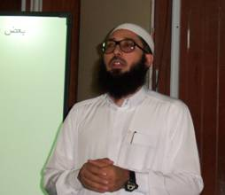
نشاط علمي صيفي مسا﻿ئل متنوعة في أساسيات ا﻿لفيزياء
زين بن حسن يماني
مدير مركز التميز البحثي لتقنية النانو بجامعة الملك فهد للبترول والمعادن
نائب رئيس مجلس إدارة الجمعية العلمية السعودية للعلوم الفيزيائية
المحاضرة الثانية
13شعبان، 1434 هـ

Slide 2
خطوات في طريق البرمجة الحاسوبية
معالجة الصعوبات في المجموعة الثانية من الأسئلة
مشاركات آنية (×2)
التغذية الرجعية
Fundamentals of Physics by David Halliday, Robert Resnick, and Jearl Walker

